Slide 1
OBJETIVOS DE LA ASIGNATURA: ELEMENTOS DE LOGICA Y MATEMÁTICA DISCRETA
Contribuir a desarrollar en el alumno la capacidad para razonar deductivamente.
Conocer los conceptos de Matemática Discreta aplicables en las ciencias de la Computación (tanto en la fundamentación teórica como en sus aplicaciones).
Se pretende así que el alumno logre mejorar su capacidad para resolver problemas, implementando procedimientos matemáticos de aplicación, que le serán útiles tanto en otras asignaturas como en su desarrollo profesional, como así también profundizar sus conocimientos en matemática y poder descubrir las aplicaciones concretas en la Ciencia que estudia.

Slide 2
CONTENIDOS MINIMOS
Conjuntos parcialmente ordenados.
Reticulados.
Álgebras Booleanas.
Elementos de Lógica Formal.
Lógica Proposicional (proposiciones, simbolización, inferencia, certeza y validez).
Lógica de términos y predicados (términos, predicados, cuantificadores, inferencia).

Slide 3
COMPETENCIAS A DESARROLLAR:
Analizar, comprender y resolver problemas en forma eficiente, utilizando los conceptos matemáticos incorporados.
Trabajar colaborativamente.
Incorporar el interés por investigar temas de la disciplina, como una herramienta fundamental en su futuro desarrollo profesional.

Slide 4
LOGICA
ES LA CIENCIA QUE ESTUDIA LA ESTRUCTURA DE LOS RAZONAMIENTOS Y PROVEE MÉTODOS PARA DISTINGUIR LOS RAZONAMIENTOS CORRECTOS DE LOS INCORRECTOS
RAZONAMIENTO: es un conjunto de proposiciones en el que una de ellas, llamada conclusión, se pretende que está fundada sobre las otras llamadas premisas.

Slide 5
Ejemplos: establezca si los siguientes razonamientos son correctos o incorrectos:
Razonamiento 1: Frente a un plato de comida Juan razonó de la siguiente forma:
“Los salmones son apetitosos. Todo lo que es apetitoso levanta el ánimo. Lo que levanta el ánimo es bueno para la vida. Por lo tanto, los salmones son buenos para la vida”.

Slide 6
Ejemplos: establezca si los siguientes razonamientos son correctos o incorrectos:
Razonamiento 2:
Mientras Gonzalo leía el diario razonaba :
“ Si bajan las tasas de interés, se producirá un alza en las acciones de la bolsa. Pero las tasas no bajan. En consecuencia no se producirán alzas en la bolsa”.

Slide 7
RAZONAMIENTO CORRECTO
¿CUÁNDO UN RAZONAMIENTO ES CORRECTO?
UN RAZONAMIENTO ES CORRECTO SI SU ESTRUCUTRA ES CORRECTA, LO QUE SIGNIFICA QUE NO EXISTE NINGÚN RAZONAMIENTO CON ESA ESTRUCTURA QUE TENGA:
PREMISAS VERDADERAS Y CONCLUSIÓN FALSA

Slide 8
RAZONAMIENTO INCORRECTO
¿CUÁNDO UN RAZONAMIENTO ES INCORRECTO?
UN RAZONAMIENTO ES INCORRECTO SI SU ESTRUCUTRA ES INCORRECTA, LO QUE SIGNIFICA EXISTE AL MENOS UN CASO DE SUSTITUCIÓN EN SU ESTRUCTURA QUE PERMITA:
PREMISAS VERDADERAS Y CONCLUSIÓN FALSA

Slide 9
RAZONAMIENTOS

Slide 10
Proposición
Es una expresión lingüística que puede ser V o F.
Las proposiciones pueden ser:
Atómicas: es la mínima unidad, indivisible.
Moleculares: es una o mas proposiciones atómicas unidas por uno o más términos de enlace.

Slide 11
Elementos que componen un razonamiento
Premisas: son las proposiciones que se suponen ciertas dentro de un razonamiento.
Términos de Enlace: son los operadores de la lógica proposicional. (¬;∨;∧; ⇒)
Conclusión: es la proposición que se pretende inferir a partir de las premisas, dentro de un razonamiento.

Slide 12
Tabla de verdad de los operadores de la lógica simbólica

Slide 13
Tabla de verdad de los operadores de la lógica simbólica

Slide 14
Razonamiento Válido
UN RAZONAMIENTO ES CORRECTO SI SU ESTRUCUTRA ES CORRECTA, LO QUE SIGNIFICA QUE NO EXISTE NINGÚN RAZONAMIENTO CON ESA ESTRUCTURA QUE TENGA:
PREMISAS VERDADERAS Y CONCLUSIÓN FALSA
Para demostrar la validez podemos hacerlo por:
Usando las leyes de la Lógica Proposicional (Método Directo o Indirecto)
Tabla de Verdad.

Slide 15
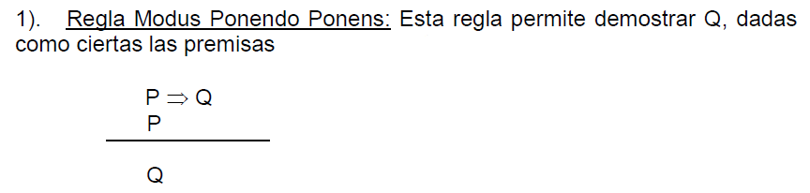
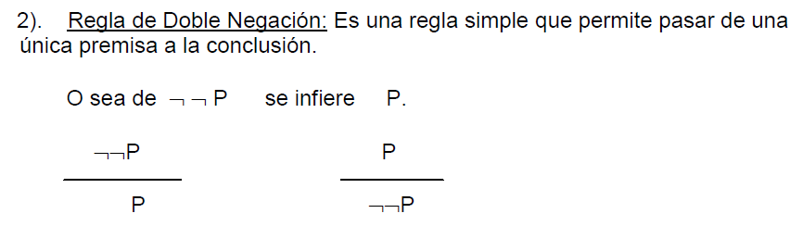
Leyes de la Lógica Proposicional

Slide 16
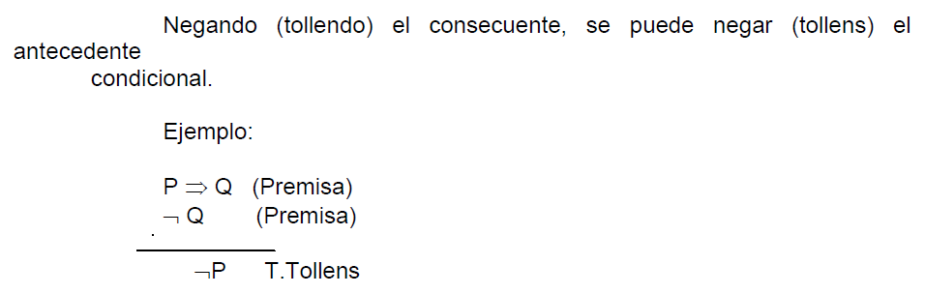
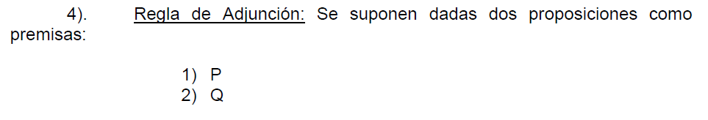

Slide 17
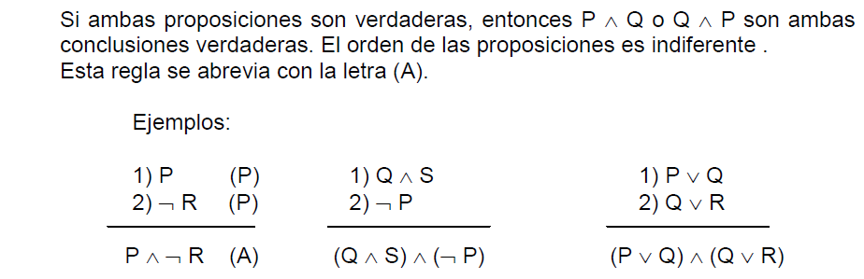
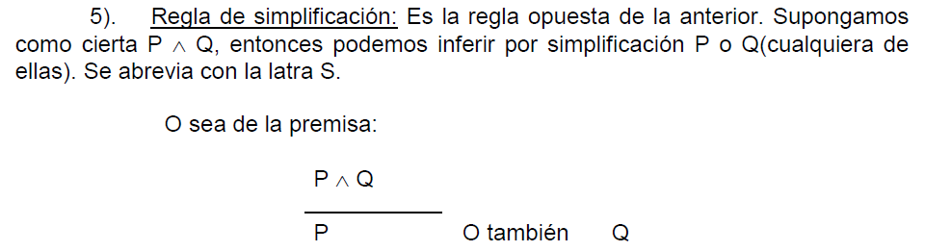

Slide 18
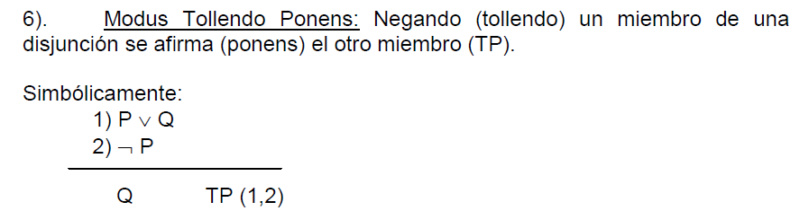
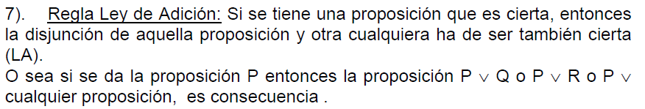
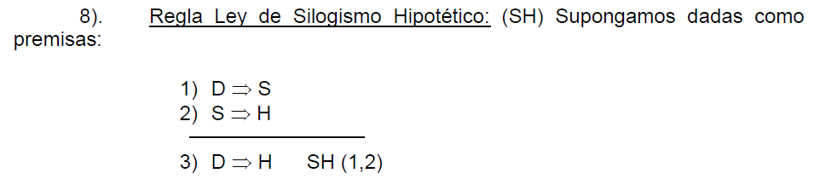

Slide 19
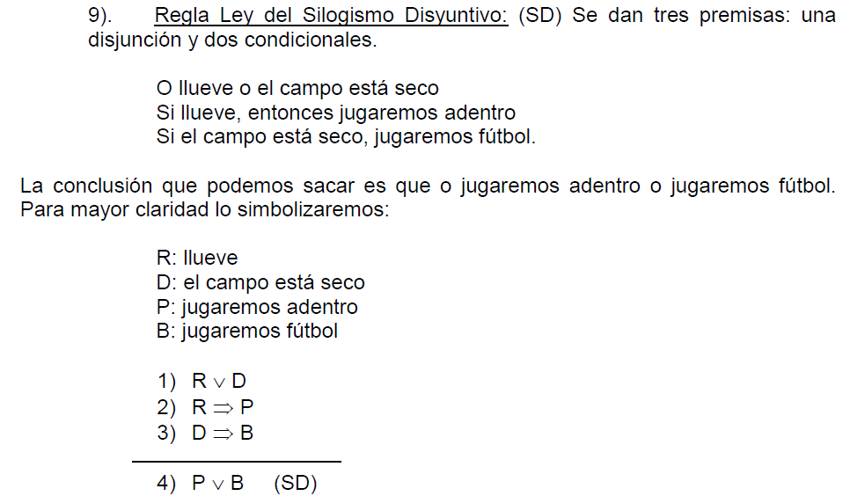

Slide 20
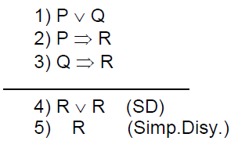
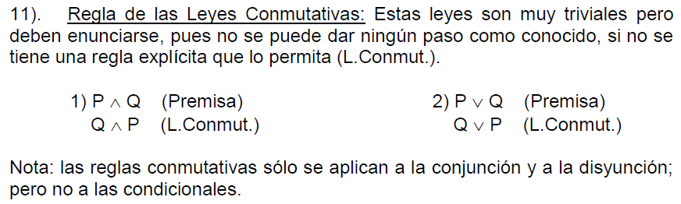

Slide 21
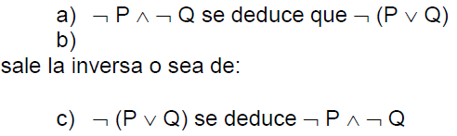
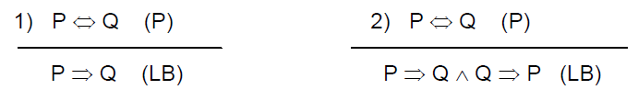
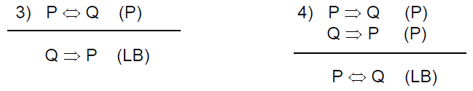

Slide 22
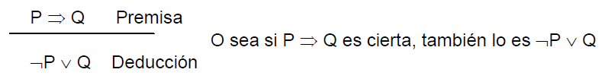
15) Ley 15

Slide 23
LEY DE LA PREMISA
La ley o regla de las premisas: (LP) Permite introducir una nueva premisa en una demostración siempre que se desee. Esto en principio puede parecer falso, pues si se puede introducir cualquier premisa, en cualquier momento, pareciera que introduciendo las premisas convenientes, se podrá probar cualquier cosa que se desee.
Veremos que no es así, dado que su introducción nos impondrá condiciones.

Slide 24
LEY DE LA PREMISA
Utilidades:
Demostración Condicional
La conclusión en un condicional, por ejemplo:
Si José gana, entonces Luis es segundo.
Si Carlos es segundo, entonces Luis no es segundo.
Por lo tanto si Carlos es segundo, entonces José no gana.
Hace uso de una nueva Ley, llamada Ley Condicional.

Slide 25
LEY DE LA PREMISA
a) Si simbolizamos tenemos:
P: José gana
Q: Luis es segundo
R: Carlos es segundo
1)P ⇒ Q
2)R ⇒ ¬Q
3) R ⇒ ¬P???? (conclusion)

Slide 26
LEY DE LA PREMISA
Apliquemos la Ley de la premisa, ya que con las vistas hasta ahora es imposible su demostración.
(Cada vez que se introduzca una nueva premisa por la regla P, en la deducción, se moverá toda la demostración hacia la derecha. Esto mostrará que lo que se deduzca a partir de allí, dependerá de todas las premisas y no sólo de la original).
1)P ⇒ Q
2)R ⇒ ¬Q
3) R (LP)

Slide 27
LEY DE LA PREMISA
1)P ⇒ Q
2)R ⇒ ¬Q
R (LP)
4) ¬Q PP (2,3)
¬P TT (1,4)
R ⇒ ¬P L Condic. (3,5)
Vemos que si suponemos válida la proposición R, puede inferirse la proposición ¬P.
Por lo que podemos inferir: R ⇒ ¬P que es la conclusión.

Slide 28
LEY DE LA PREMISA
Ley condicional (LC):
Si es posible deducir una proposición S de otra proposición R y un conjunto de premisas, entonces se puede deducir del conjunto total de premisas la proposición condicional R ⇒ S.

Slide 29
LEY DE LA PREMISA
b) Hacer una demostración formal de la validez de un razonamiento utilizando el método del ABSURDO o MÉTODO INDIRECTO.
Los pasos son:
a)Suponer no válida la conclusión e intorducirla negada por la ley de la premisa.
b) Utilizando las leyes de la Lógica proposicional llegar a una CONTRADICCIÓN.
c) Aplicar la ley condicional.

Slide 30
CONTRADICCIÓN
Una CONTRADICCIÓN se dice que dos proposiciones son contradictorias si una es la negación de la otra.
Por lo tanto una contradicción es una proposición que siempre es FALSA.
Ejemplo:
B∧¬B

Slide 31
DEMOSTRACIÓN INDIRECTA O POR EL ABSURDO.
Ejemplo: Utilizando la demostración por el absurdo, del siguiente conjunto de premisas demostrar ¬B.
1) Y ∧ B ⇒ S
2) ¬S ∨ T
3) ¬T
4) Y
B (LP)
¬S TP (2,3)
¬(Y∧B)TT (1,6)
¬Y ∨ ¬B DL (7)
¬B TP (8,4)
B ⇒ B∧¬B Ley Condicional
¬B. Ley del Absurdo .

Slide 32
RAZONAMIENTOS INVALIDOS
Un razonamiento es inválido, cuando su forma es inválida. Ello significa que existe, al menos una asignación de valores de verdad, que nos de:
Premisas Verdaderas y Conclusión Falsa.
Para demostrar la invalidez podemos hacerlo por:
Método del Contraejemplo (Analogía Lógico)
Método de Asignación de Certeza
Tabla de Verdad.

Slide 33
Método de Asignación de Certeza
Consiste en tratar de encontrar un valor de verdad para las proposiciones atómicas que forman e razonamiento, tal que puedan ser:
Todas las premisas verdaderas.
La concusión Falsa.
Si encontramos esta asignación, ya hemos demostrado que el razonamiento es inválido.
(recordar la definición de razonamiento inválido).

Slide 34
Método de Asignación de Certeza
Ejemplos: consideremos el siguiente razonamiento:
Si usted es un ciudadano de Ushuaia, entonces usted es un ciudadano argentino.
Usted es un ciudadano argentino.
Por lo tanto, usted es un ciudadano de Ushuaia.
1) P⇒ Q (Premisa)
2) Q (Premisa)
3) P (Conclusión)

Slide 35
Método de Asignación de Certeza
Para demostrar la no validez del razonamiento anterior, tratemos de encontrar valores de verdad para las proposiciones que nos den P V y C F.
Veamos que pasa para los valores:
P Q
F V
Hemos encontrado un valor de certeza que arroja Premisas verdaderas y Conclusión F.
Por lo que hemos probado la INVALIIDEZ DEL RAZONAMIENTO ANTERIOR.

Slide 36
Método de Asignación de Certeza
Ejercicio: demostrar la invalidez del siguiente razonamiento:
1) (P ∧ Q) ⇒ (P⇒R) ∨ S (Propos.)
2) P ∧ ¬R (Propos.)
3) ¬P ∨ ¬Q (Conclus.)

Slide 37
Consistencia e Inconsistencia de Premisas
Previo a probar la validez o invalidez de un razonamiento, vale considerar si las premisas que lo conforman, son o no consistentes.
(es similar a analizar si las hipótesis de un teorema son todas ciertas).

Slide 38
Premisas Consistentes
Se dice que un conjunto de premisas es consistente si existe al menos una asignación de certeza tal que todas las premisas puedan ser ciertas al mismo tiempo.
Ejemplo: demostrar que es consistente el siguiente conjunto de premisas.
Si Juana es joven, entonces Rosa es vieja.
Si Rosa es vieja, entonces Marta es Joven.
Marta no es joven.
J ⇒ L
L ⇒ M
¬M
(Notar que no hemos puesto ninguna CONCLUSIÓN)

Slide 39
Premisas Consistentes
Luego hemos encontrado una asignación de certeza (en nuestro ejemplo, dando valores F a las tres proposiciones Atómicas) que permite que todas las Premisas pueden ser verdaderas al mismo tiempo.
(Note que no en este caso, pero en otros puede haber más de una asignación, pero con encontrar una es suficiente).

Slide 40
Premisas Inconsistentes
Decimos que un conjunto de premisas es inconsistente si no existe ninguna posibilidad de que todas las premisas sean ciertas al mismo tiempo.
Para demostrar la inconsistencia haremos uso de:
1) Leyes de la Lógica Proposicional.
2) Concepto de Contradicción.

Slide 41
Premisas Inconsistentes
Partiendo de las Premisas dadas, hacemos uso de las Leyes Lógicas para inferir una Contradicción (del tipo B∧¬B).
Si lo logramos hemos demostrado la inconsistencia de la Premisas.
Ejemplo: demuestre la inconsistencia del siguiente conjunto de Premisas:
Si Antonio no gana la carrera, entonces Juan será el segundo.
Antonio no gana la carrera
Juan no será el segundo.

Slide 42
Premisas Inconsistentes
NOTEMOS QUE LAS 3 ANTERIORES SON PREMISAS. (NO HAY CONCLUSION).
Simbolicemos:
1) A ⇒J
2) A
3) ¬ J
4) J (PP 1,2)
5)J ∧ ¬ J
Por lo tanto las premisas son Inconsistentes.

Slide 43
Tablas de Verdad
Un tabla de verdad es una tabla donde se pueden colocar todos los valores posibles de las proposiciones atómicas que conforman un razonamiento.
Si bien ya hemos visto las tablas de verdad básicas, que correspondían a cada uno de los términos de enlace, volveremos sobre este tema, ya que nos permite obtener información referente a:
Razonamiento Correcto o Incorrecto
Consistencia e Inconsistencia de Premisas.

Slide 44
Tablas de Verdad
Ejemplo: supongamos que queremos demostrar, usando una tabla de verdad, la validez de la ley del Modus Tollendo Ponens. Las premisas y la conclusión son:
1)P ∨ Q
2)¬P
3) Q
Hagamos la tabla de verdad, colocando todas las proposiciones atómicas que conforman el razonamiento y completemos todos los valores de verdad posibles, (considerando todas las combinaciones existentes):

Slide 45
Tablas de Verdad
PP (A) | QQ (A) | ∨P ∨ Q (prem. 1) | ¬P (prem.2) | ¬Q (concl)
V | V | V | F | V
V | F | V | F | F
F | V | V | V | V
F | F | F | V | F
Para ver la validez o invalidez de un razonamiento, hacemos uso de las definiciones dadas oportunamente.
Luego debemos ver aquellas filas donde todas las Premisas son VERDADERAS. Allí necesariamente la conclusión también debe serlo.
En nuestro caso, como es un razonamiento sencillo, la fila es única, pero puede no serlo.
¿Qué análisis haría sobre la tabla para ver la consistencia o inconsistencia de as Premisas?

Slide 46
Tablas de Verdad
Este método, si bien es muy sencillo para la visualización, es engorroso de utilizar si debe demostrarse a mano la invalidez o no de un razonamiento complejo. La tabla de valores será muy extensa!!!.
Por ejemplo, para 4 proposiciones atómicas, tendrá una tabla de 16 filas, la cantidad de columnas dependerá de las proposiciones moleculares que tenga el razonamiento.
Ejercicio: demuestre la validez de la ley del Silogismo Disyuntivo, donde hay 4 proposiciones atómicas y 3 premisas y la conclusión.

Slide 47
Tautologías, Contradicciones y Consistencias
Algunas definiciones de tipos de Proposiciones:
1)TAUTOLOGÍA: Proposición molecular que siempre es Cierta (P ∨ ¬P)
2)CONTRADICCIÓN: Proposición molecular que siempre es Falsa P ∧ ¬P).
3)CONSISTENCIA: Proposición molecular que a veces es Verdadera y a veces es falsa (P ∨ Q)

Slide 48
Implicación Tautológica
Decimos que una proposición P implica tautológicamente a otra proposición Q, si y sólo si P ⇒Q es una TAUTOLOGÍA.
Lo importante de esta definición es que si un Razonamiento es Correcto, entonces el condicional formado por:
Antecedente = conjunción de Premisas
Consecuente = la conclusión
Resulta una Implicación tautológica, y viceversa.

